Slide 1
Hệ phương trình tuyến tính - Giải thuật Gauss
Võ Hoàng Gia Bảo - 19127102

Slide 2
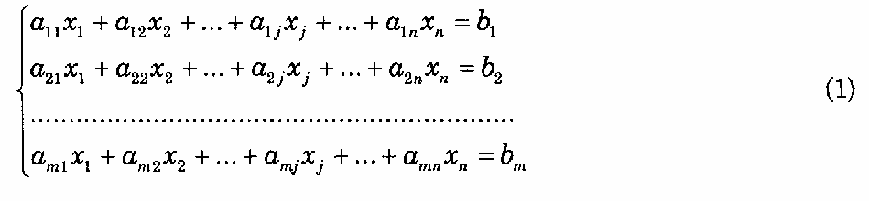
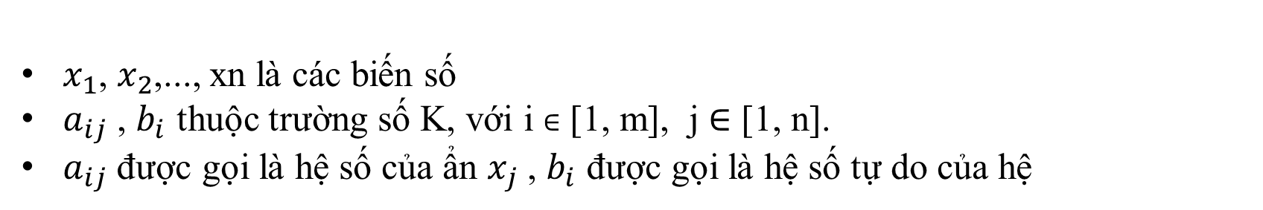
I. Hệ phương trình tuyến tính
1. Định nghĩa: Hệ phương trình tuyến tính m phương trình, n ẩn số (m , n là các số tự nhiên khác 0) có dạng:
$x_{1}$, $x_{2}$,..., xn là các biến số
$a_{ij}$ , $b_{i}$ thuộc trường số K, với i ∈ [1, m], j ∈ [1, n].
$a_{ij}$ được gọi là hệ số của ẩn $x_{j}$ , $b_{i}$ được gọi là hệ số tự do của hệ

Slide 3
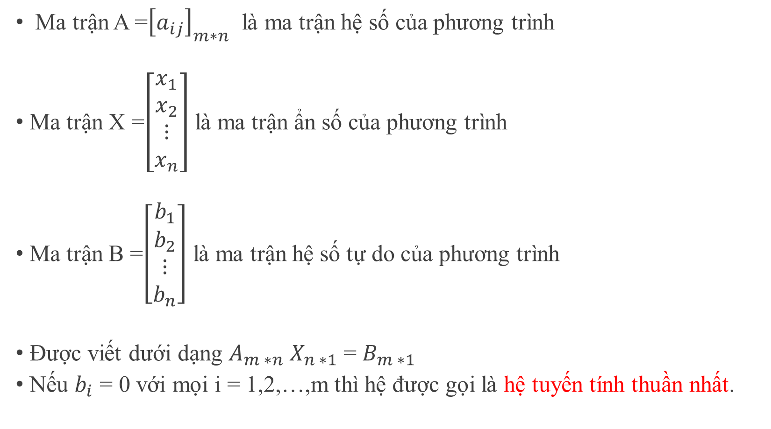
Ma trận A =${\left[a_{ij}\right]}_{m∗n}$ là ma trận hệ số của phương trình
Ma trận X =$\left[\begin{aligned}\begin{aligned}x_{1} \\ x_{2}\end{aligned} \\ ⋮ \\ x_{n}\end{aligned}\right]$ là ma trận ẩn số của phương trình
Ma trận B =$\left[\begin{aligned}\begin{aligned}b_{1} \\ b_{2}\end{aligned} \\ ⋮ \\ b_{n}\end{aligned}\right]$ là ma trận hệ số tự do của phương trình
Được viết dưới dạng $A_{m ∗n} X_{n ∗1}$ = $B_{m ∗1}$
Nếu $b_{i}$ = 0 với mọi i = 1,2,…,m thì hệ được gọi là hệ tuyến tính thuần nhất.

Slide 4
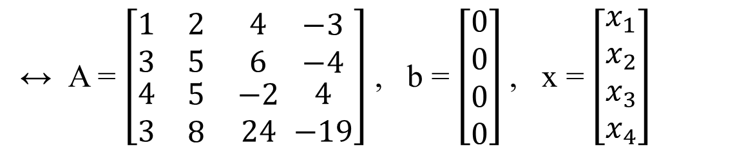
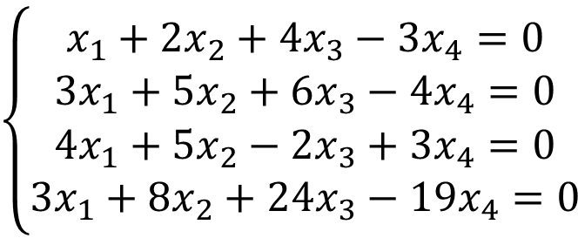
$$\left\{\left.\begin{aligned}x_{1}+2x_{2}+4x_{3}−3x_{4}=0 \\ 3x_{1}+5x_{2}+6x_{3}−4x_{4}=0 \\ 4x_{1}+5x_{2}−2x_{3}+3x_{4}=0 \\ 3x_{1}+8x_{2}+24x_{3}−19x_{4}=0\end{aligned}\right.\right.$$
→ Hệ 4 phương trình 4 ẩn
→ Là hệ tuyến tính thuần nhất
Ví dụ: A =
↔ A = $\left[\begin{matrix}1 & 2 & 4 \\ 3 & 5 & 6 \\ \begin{aligned}4 \\ 3\end{aligned} & \begin{aligned}5 \\ 8\end{aligned} & \begin{aligned}−2 \\ 24\end{aligned}\end{matrix} \begin{matrix}−3 \\ −4 \\ \begin{aligned}4 \\ −19\end{aligned}\end{matrix}\right]$ , b = $\left[\begin{aligned}0 \\ 0 \\ 0 \\ 0\end{aligned}\right]$, x = $\left[\begin{aligned}x_{1} \\ x_{2} \\ x_{3} \\ x_{4}\end{aligned}\right]$
→ Hệ thuần nhất luôn có nghiệm ${\left(\begin{matrix}0 & 0 \end{matrix}\begin{matrix}… & 0\end{matrix}\right)}^{T}$ được gọi là nghiệm tầm thường

Slide 5
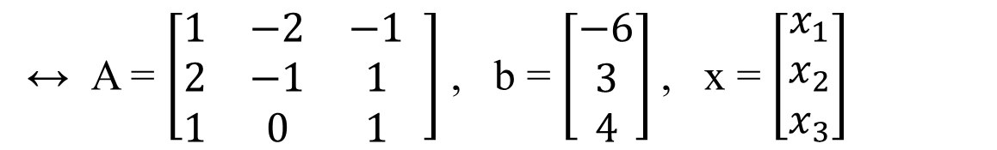
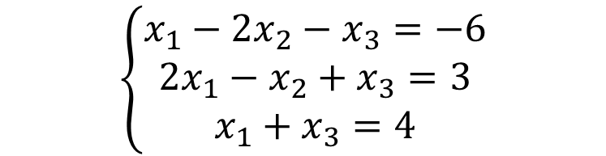
$$\left\{\left.\begin{aligned}x_{1}−2x_{2}−x_{3}=−6 \\ {2x}_{1}−x_{2}+x_{3}=3 \\ x_{1}+x_{3}=4\end{aligned}\right.\right.$$
→ Hệ phương trình 3 ẩn
→ Là hệ tuyến tính không thuần nhất
Ví dụ: A =
↔ A = $\left[\begin{matrix}1 & −2 & −1 \\ 2 & −1 & 1 \\ 1 & 0 & 1\end{matrix} \right]$ , b = $\left[\begin{aligned}−6 \\ 3 \\ 4\end{aligned}\right]$, x = $\left[\begin{aligned}x_{1} \\ x_{2} \\ x_{3}\end{aligned}\right]$
Một hệ phương trình tuyến tính không thuần nhất có tính chất:
Hoặc vô nghiệm khi và chỉ khi 𝑟𝑎𝑛𝑘(𝐀) > 𝑟𝑎𝑛𝑘(𝐀̃) (𝐀̃ là ma trận phụ trợ)
Hoặc có nghiệm duy nhất khi và chỉ khi 𝑟𝑎𝑛𝑘(𝐀) = 𝑛 (𝑑𝑒𝑡(𝐴) ≠ 0)
Hoặc có vô số nghiệm khi và chỉ khi 𝑟𝑎𝑛𝑘(𝐀) < 𝑛 (𝑑𝑒𝑡(𝐴) = 0).

Slide 6
* Đối với hệ phương trình tuyến tính có thể xảy ra:
m = n : hệ vuông (số phương trình bằng số ẩn, thường có nghiệm duy nhất)
m < n : hệ thiếu (số phương trình ít hơn số ẩn, hệ thường vô số nghiệm)
m > n : hệ dư (số phương trình nhiều hơn số ẩn, hệ thường vô nghiệm)

Slide 7
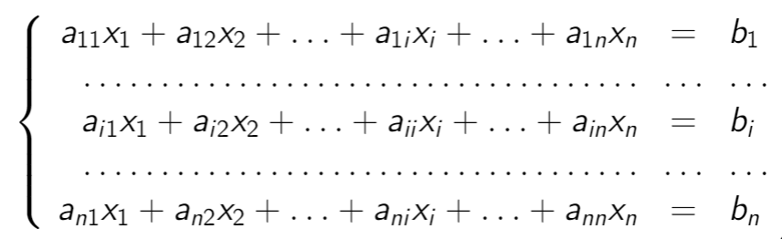
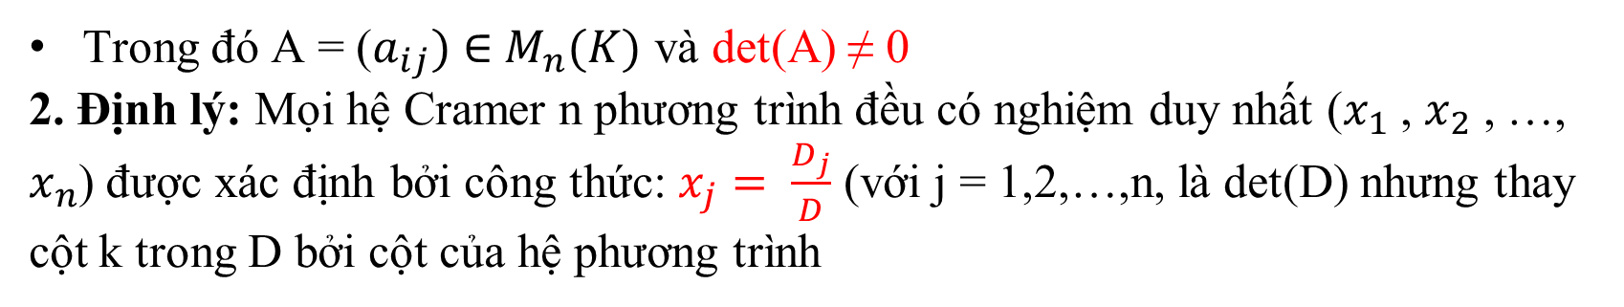
II. Hệ phương trình Cramer
1. Định nghĩa: là hệ phương trình tuyến tính có số ẩn, số phương trình bằng nhau và ma trận hệ số là không suy biến. Tức là hệ có dạng:
Trong đó A = ($a_{ij})$ ∈ $M_{n}(K)$ và det(A) ≠ 0
2. Định lý: Mọi hệ Cramer n phương trình đều có nghiệm duy nhất ($x_{1}$ , $x_{2}$ , …, $x_{n}$) được xác định bởi công thức: $x_{j}= \frac{D_{j}}{D}$ (với j = 1,2,…,n, là det(D) nhưng thay cột k trong D bởi cột của hệ phương trình

Slide 8

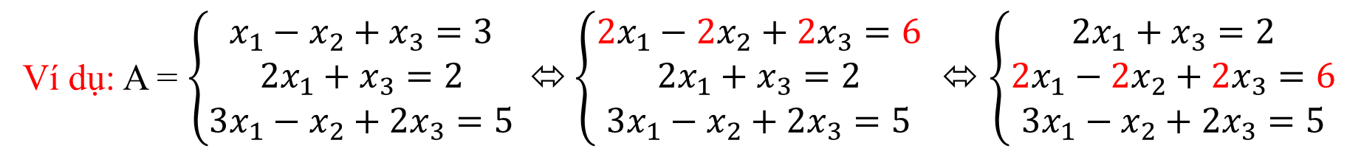
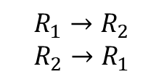
III. Giải hệ phương trình tuyến tính bằng phương pháp Gauss:
Các phép biến đổi tương đương hệ phương trình:
Nhân 1 số (λ ≠ 0) vào 2 vế của 1 phương trình của hệ
Đổi chỗ 2 phương trình của hệ
Nhân 1 số (λ ≠ 0) vào một phương trình rồi cộng vào phương trình khác của hệ
Ví dụ: A = $\left\{\left.\begin{matrix}x_{1}−x_{2}+x_{3}=3 \\ {2x}_{1}+x_{3}=2 \\ {3x}_{1}−x_{2}+2x_{3}=5\end{matrix}\right.\right.$ ⬄ $\left\{\left.\begin{matrix}{2x}_{1}−2x_{2}+2x_{3}=6 \\ {2x}_{1}+x_{3}=2 \\ {3x}_{1}−x_{2}+2x_{3}=5\end{matrix}\right.\right.$ ⬄ $\left\{\left.\begin{matrix}{2x}_{1}+x_{3}=2 \\ {2x}_{1}−2x_{2}+2x_{3}=6 \\ {3x}_{1}−x_{2}+2x_{3}=5\end{matrix}\right.\right.$
$R_{2}→R_{2}$ x 2
$$R_{1}→R_{2}$$
$$R_{2}→R_{1}$$

Slide 9
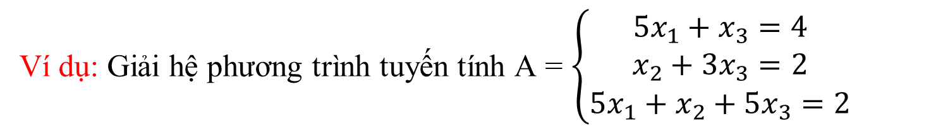
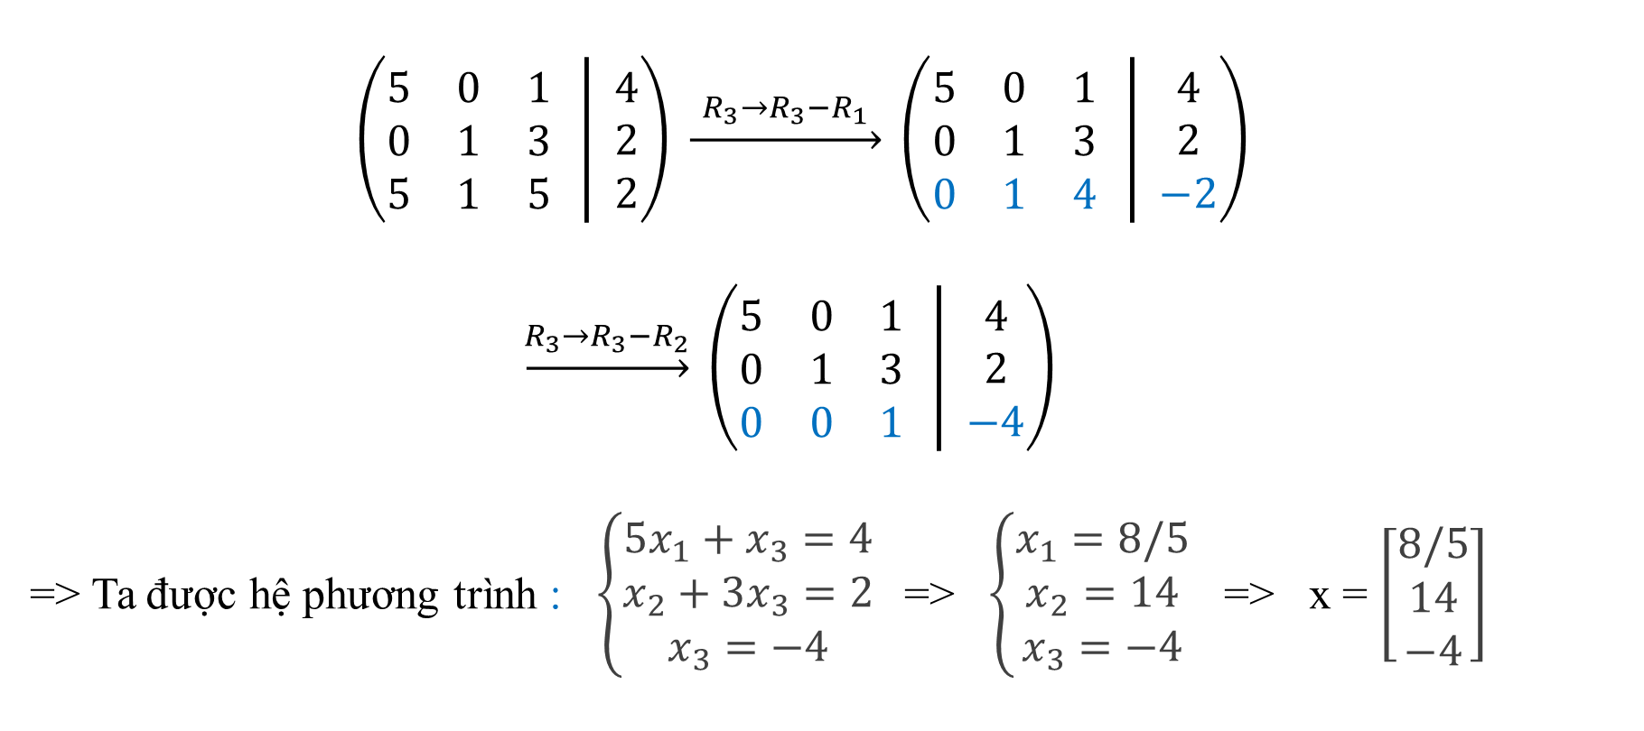
Ví dụ: Giải hệ phương trình tuyến tính A = $\left\{\left.\begin{matrix}5x_{1}+x_{3}=4 \\ x_{2}+3x_{3}=2 \\ 5x_{1}+x_{2}+5x_{3}=2\end{matrix}\right.\right.$
$$\left(\begin{matrix}5 & 0 & 1 \\ 0 & 1 & 3 \\ 5 & 1 & 5\end{matrix} \left| \left.\begin{aligned}4 \\ 2 \\ 2\end{aligned}\right.\right.\right) \underset{→}{{ R}_{3}→R_{3}−R_{1} } \left(\begin{matrix}5 & 0 & 1 \\ 0 & 1 & 3 \\ 0 & 1 & 4\end{matrix} \left|\left. \begin{aligned}4 \\ 2 \\ −2\end{aligned}\right.\right.\right)$$
$\underset{→}{R_{3}→R_{3}−R_{2}} \left(\begin{matrix}5 & 0 & 1 \\ 0 & 1 & 3 \\ 0 & 0 & 1\end{matrix} \left| \left.\begin{aligned}4 \\ 2 \\ −4\end{aligned}\right.\right.\right)$
=> Ta được hệ phương trình : $\left\{\left.\begin{matrix}5x_{1}+x_{3}=4 \\ x_{2}+3x_{3}=2 \\ x_{3}=−4\end{matrix}\right.\right.$=> $\left\{\left.\begin{matrix}x_{1}=8/5 \\ x_{2}=14 \\ x_{3}=−4\end{matrix}\right.\right.$ => x = $\left[\begin{aligned}8/5 \\ 14 \\ −4\end{aligned}\right]$

Slide 10
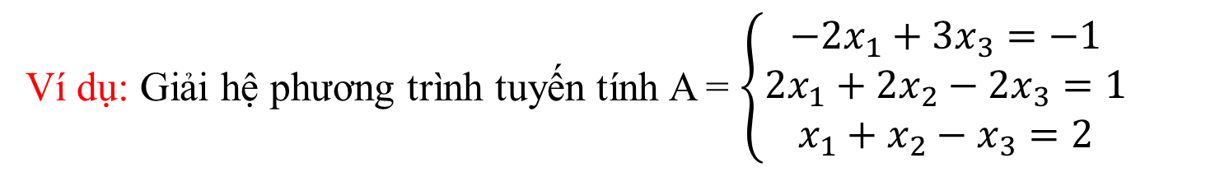
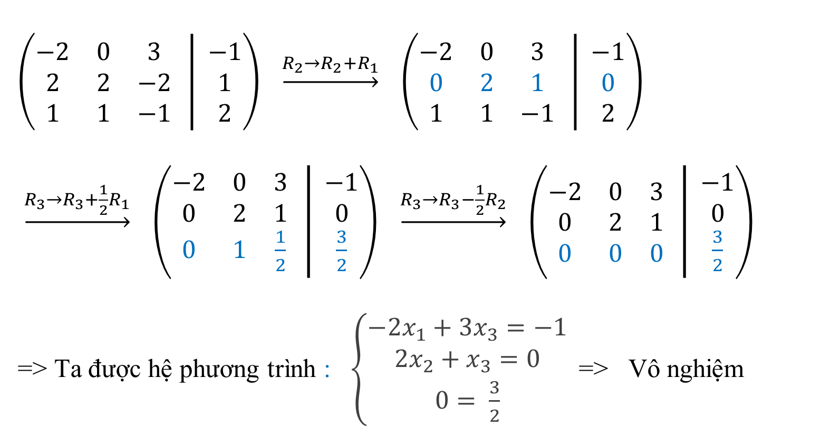
Ví dụ: Giải hệ phương trình tuyến tính A = $\left\{\left.\begin{matrix}−2x_{1}+{3x}_{3}=−1 \\ 2x_{1}+2x_{2}−2x_{3}=1 \\ x_{1}+x_{2}−x_{3}=2\end{matrix}\right.\right.$
$$\left(\begin{matrix}−2 & 0 & 3 \\ 2 & 2 & −2 \\ 1 & 1 & −1\end{matrix} \left| \left.\begin{aligned}−1 \\ 1 \\ 2\end{aligned}\right.\right.\right) \underset{→}{R_{2}→R_{2}+R_{1}} \left(\begin{matrix}−2 & 0 & 3 \\ 0 & 2 & 1 \\ 1 & 1 & −1\end{matrix} \left|\left. \begin{aligned}−1 \\ 0 \\ 2\end{aligned}\right.\right.\right)$$
$\underset{→}{R_{3}→R_{3}+{\frac{1}{2}R}_{1}} \left(\begin{matrix}−2 & 0 & 3 \\ 0 & 2 & 1 \\ 0 & 1 & \frac{1}{2}\end{matrix} \left|\left. \begin{aligned}−1 \\ 0 \\ \frac{3}{2}\end{aligned}\right.\right.\right) \underset{→}{R_{3}→R_{3}−\frac{1}{2}R_{2}} \left(\begin{matrix}−2 & 0 & 3 \\ 0 & 2 & 1 \\ 0 & 0 & 0\end{matrix} \left| \left.\begin{aligned}−1 \\ 0 \\ \frac{3}{2}\end{aligned}\right.\right.\right)$
=> Ta được hệ phương trình : $\left\{\left.\begin{matrix}−2x_{1}+3x_{3}=−1 \\ 2x_{2}+x_{3}=0 \\ 0= \frac{3}{2}\end{matrix}\right.\right.$=> Vô nghiệm

Slide 11

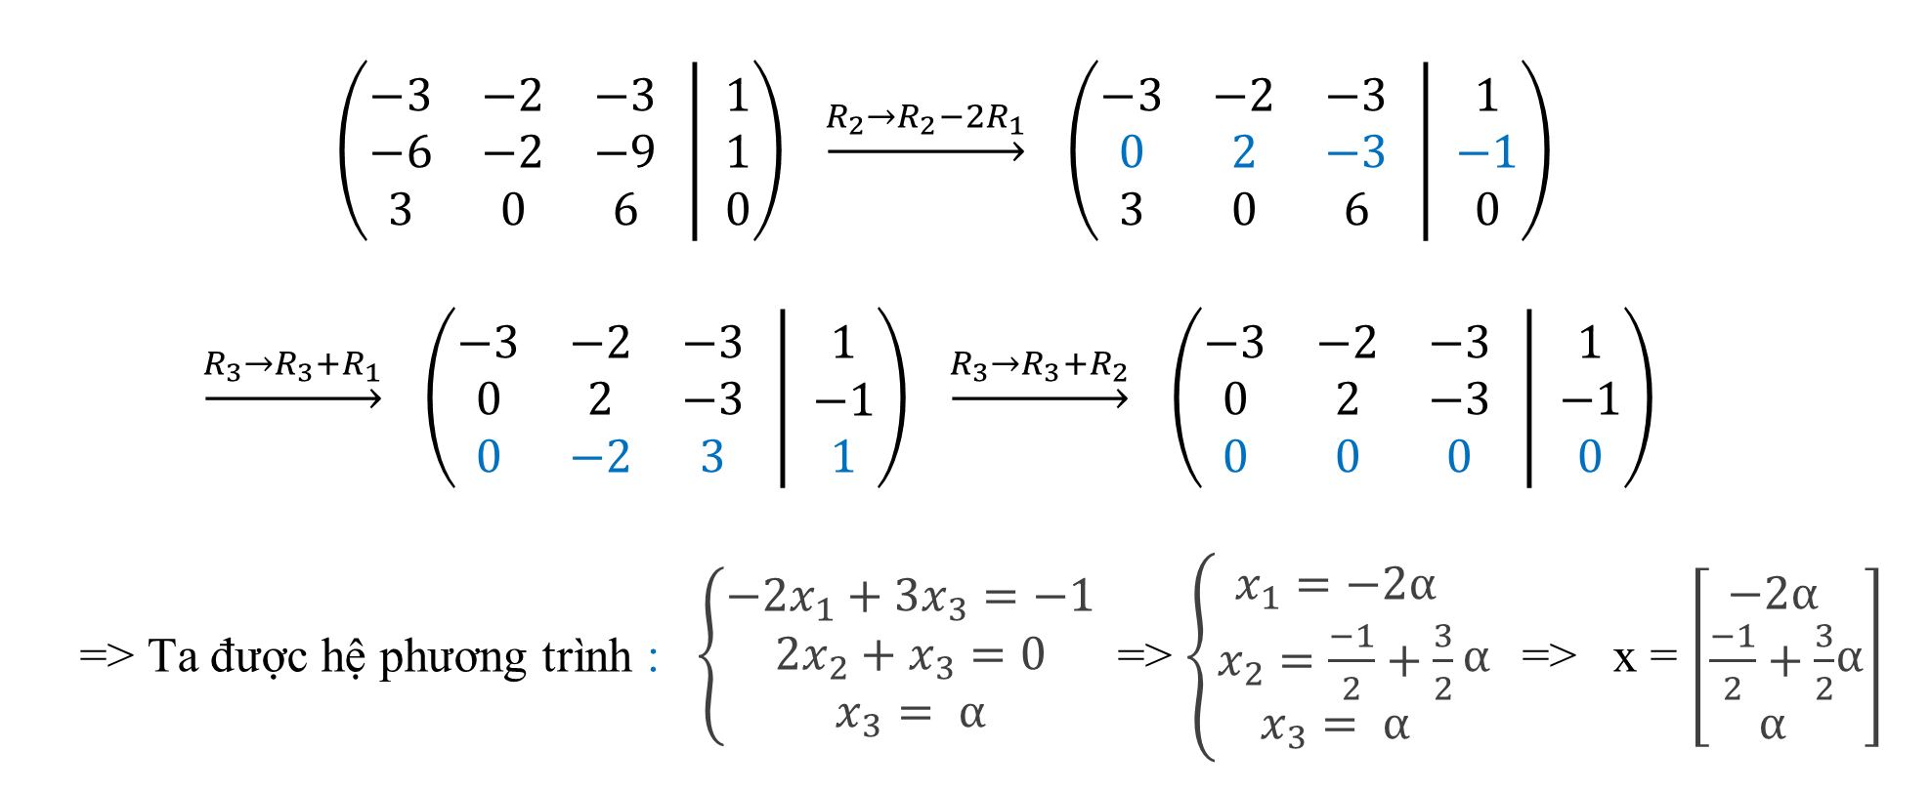
Ví dụ: Giải hệ phương trình tuyến tính A = $\left\{\left.\begin{matrix}−3x_{1}−2x_{2}−{3x}_{3}=1 \\ −6x_{1}−2x_{2}−9x_{3}=1 \\ {3x}_{1}+6x_{3}=0\end{matrix}\right.\right.$
$$\left(\begin{matrix}−3 & −2 & −3 \\ −6 & −2 & −9 \\ 3 & 0 & 6\end{matrix} \left| \left.\begin{aligned}1 \\ 1 \\ 0\end{aligned}\right.\right.\right) \underset{→}{R_{2}→R_{2}−2R_{1}} \left(\begin{matrix}−3 & −2 & −3 \\ 0 & 2 & −3 \\ 3 & 0 & 6\end{matrix} \left|\left. \begin{aligned}1 \\ −1 \\ 0\end{aligned}\right.\right.\right)$$
$\underset{→}{R_{3}→R_{3}+R_{1}} \left(\begin{matrix}−3 & −2 & −3 \\ 0 & 2 & −3 \\ 0 & −2 & 3\end{matrix} \left|\left. \begin{aligned}1 \\ −1 \\ 1\end{aligned}\right.\right.\right) \underset{→}{R_{3}→R_{3}+R_{2}} \left(\begin{matrix}−3 & −2 & −3 \\ 0 & 2 & −3 \\ 0 & 0 & 0\end{matrix} \left| \left.\begin{aligned}1 \\ −1 \\ 0\end{aligned}\right.\right.\right)$
=> Ta được hệ phương trình : $\left\{\left.\begin{matrix}−2x_{1}+3x_{3}=−1 \\ 2x_{2}+x_{3}=0 \\ x_{3}= α\end{matrix}\right.\right.$=> $\left\{\left.\begin{matrix}x_{1}=−2α \\ x_{2}=\frac{−1}{2}+\frac{3}{2} \\ x_{3}= α\end{matrix}\right.\right.α$=> x = $\left[\begin{aligned}−2α \\ \frac{−1}{2}+\frac{3}{2} \\ α\end{aligned}α\right]$

Slide 12
Thank you !

